Slide 1
文献汇报
张鹤
2019.12.26

Slide 2
文献
Liu S , Tian G , Xu Y . A novel scene classification model combining ResNet based transfer learning and data augmentation with a filter[J]. Neurocomputing, 2019.
Notes:
一种新颖的场景分类模型，将基于ResNet的转移学习和数据增强与过滤器相结合

Slide 3
摘要
Scene classification is a significant aspect of computer vision. Convolutional neural networks (CNNs), a development of deep learning, are a well-understood tool for image classification. But training CNNs requires large-scale datasets. Transfer learning addresses this problem and produces a solution for small-scale datasets. Because scene image classification is more complex than common image classification. We propose a novel ResNet based transfer learning model utilizing multi-layer feature fusion, taking full advantage of interlayer discriminating features and fusing them for classification by softmax regression. In addition, a novel data augmentation method with a filter useful for small-scale datasets is presented. New image patches are generated by sliding block cropping of a raw image, which are then filtered to insure that the new images sufficiently represent the original categorization. Our new ResNet based transfer learning model with enhanced data augmentation is evaluated on six benchmark scene datasets (LF, OT, FP, LS, MIT67, SUN397). Extensive experimental results show that on the six datasets our method obtains better accuracy than other state-of-the-art models.
Notes:
场景分类是计算机视觉的重要方面。 卷积神经网络（CNN）是深度学习的发展，是一种易于理解的图像分类工具。 但是训练CNN需要大规模的数据集。 迁移学习解决了这个问题，并为小型数据集提供了解决方案。 因为场景图像分类比普通图像分类更为复杂。 我们提出了一种利用多层特征融合的新颖的基于ResNet的转移学习模型，该模型充分利用了层间判别特征并将其融合在一起，以通过softmax回归进行分类。 此外，提出了一种新颖的带有可用于小规模数据集的过滤器的数据增强方法。 通过对原始图像进行滑块裁剪来生成新的图像补丁，然后对其进行过滤以确保新图像足以代表原始分类。 在六个基准场景数据集（LF，OT，FP，LS，MIT67，SUN397）上评估了我们具有增强数据增强功能的基于ResNet的新迁移学习模型。 大量的实验结果表明，在六个数据集上，我们的方法比其他最新模型具有更高的准确性。

Slide 4
主要贡献
提出了一种基于预训练ResNet的新型转移学习模型，并结合了多层特征融合进行场景分类。
18层
全局平均池化（GAP）用于从中间层提取特征
特征线性融合并通过softmax回归进行分类
一种有效的图像补丁创建和数据过滤数据增强方法被应用于场景数据集，以生成足够且合适的数据进行训练。
由滑块生成并使用预训练的152层ResNet过滤的图像斑块
数据选择
Notes:
一和二提高场景识别的准确性，并在某种程度上减弱了过拟合。缺点是迁移学习模型在结构上比普通的ResNet更复杂。此外，我们的数据扩充方法比通常的方法多了一个步骤，即数据选择，改善了结果

Slide 5
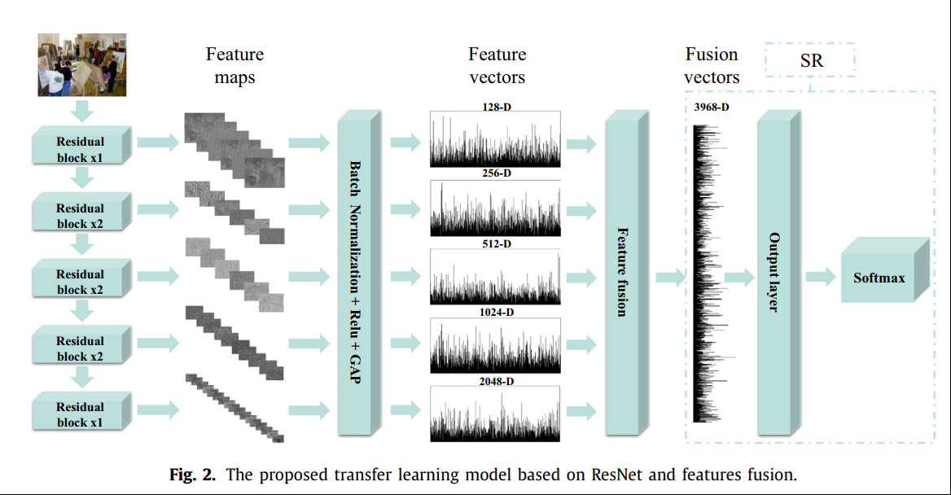
基于ResNet和特征融合的迁移学习模型
Notes:
预训练的18层ResNet包含8个残差块。从相邻残差块创建的特征图具有某些相似性。从每个块中提取特征是不明智的，这会增加网络复杂性和计算时间。因此，我们提取残差块之间的特征，仅执行5次特征提取。随着层深度的增加，特征图的维数增加。如果我们依次对特征图进行卷积和合并，则维数将连续增加。受NIN [47]的启发，我们利用全局平均池（GAP）来减少特征图的维数。GAP之前，特征图通过分批正常化（BN）预处理[48] 和一个激活功能（Relu）。得到特征向量图，再通过特征融合，最后将问题转化为softmax回归分类问题。

Slide 6
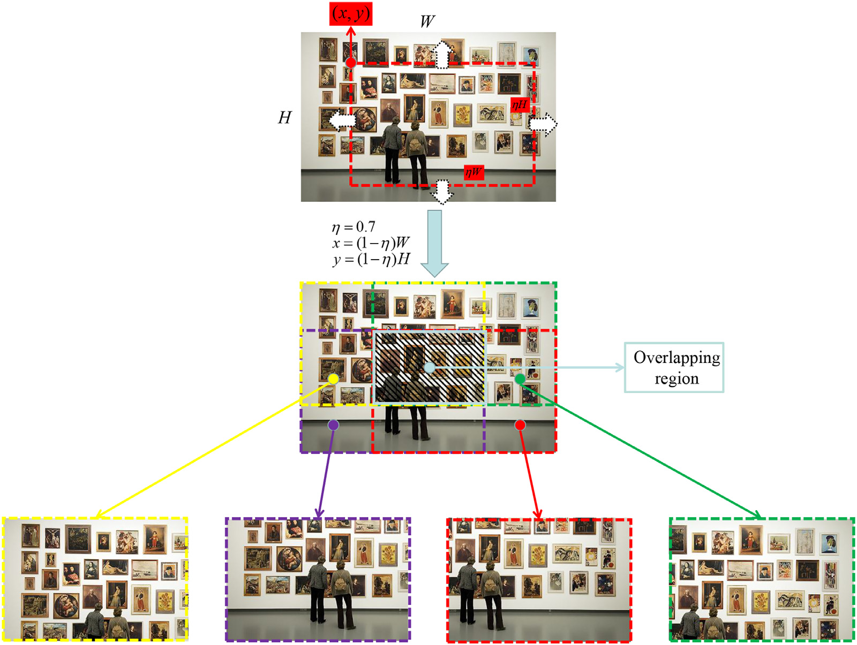
数据扩充
Notes:
在对图像进行分类时，有效的数据增强可以进一步提高准确性。
传统的方法应用了图像的翻转，缩放和旋转，并使用caffe嵌入裁剪来生成图像补丁以增加数据集的大小
（x，y ）是滑块的左上顶点坐标，用于固定滑块在图像中的位置。
长 nw，宽 nh

Slide 7
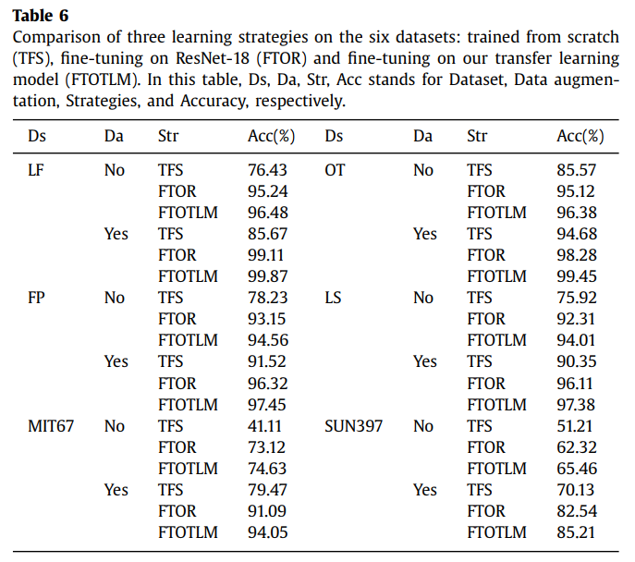
训练模型学习策略对比
Notes:
两块NVIDIA TITAN
从头开始训练，resnet 微调，和使用 自己的训练模型

Slide 8
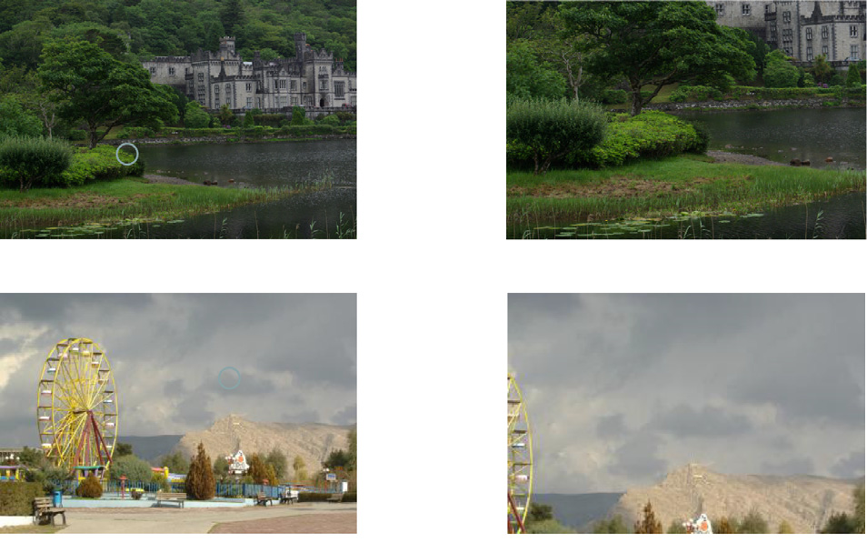
数据扩充产生问题
Notes:
最具有代表性的区域是教堂变草地
游乐园变山或者天空

Slide 9
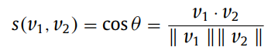
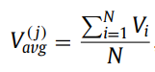
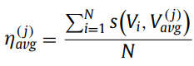
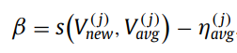
数据选择
第J个分类的平均特征值
第J个分类的平均相似度
大于零，属于分类J
152层ResNet来提取语义特征
余弦相似度函数衡量两个图像的相似度，相似则值接近+1
平均向量V _{avg，}N是这个类别的图片数量（N is the image number of the category），图像输入FN层以生成相应的特征向量V _{i}
Notes:
低层信息包含更多描述性细节，同一类别的图像共享低层信息。但是高层特征强调语义信息，更加抽象和多样化，使过滤器过滤准确度更高
先定义函数s（v1,v2），

Slide 10
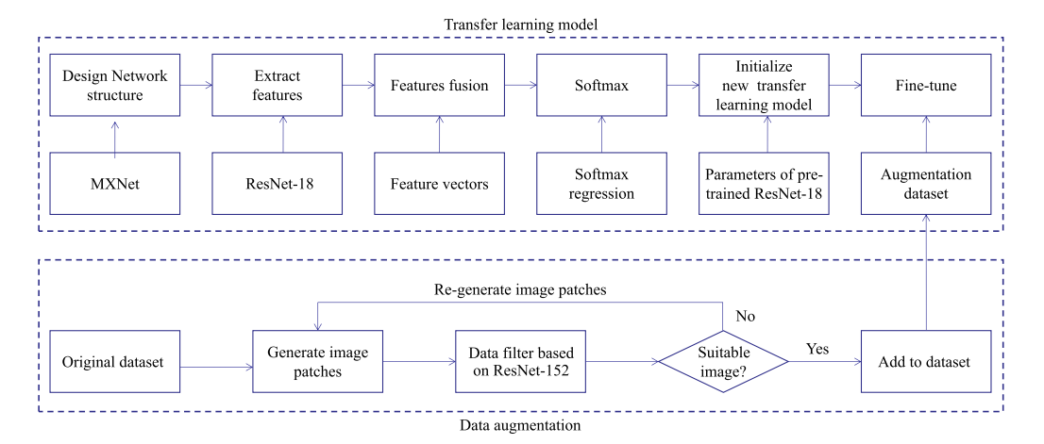
总体方法
Notes:
第一部分，转移学习模型的参数由预先训练的18层ResNet初始化。第二部分着重于数据扩充。原始数据集通过提出的数据增强方法进行增强，以生成新的图像补丁。基于152层ResNet的筛选器旨在删除不合适的生成数据。最后，在增强数据集上微调迁移学习模型，以获得更好的结果。

Slide 11
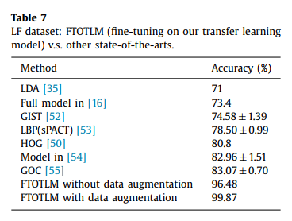
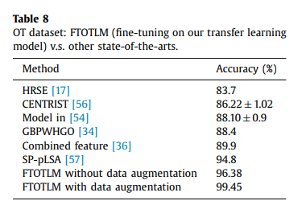
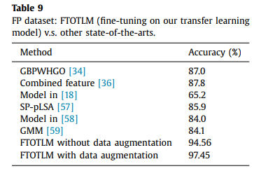
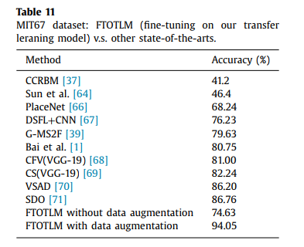
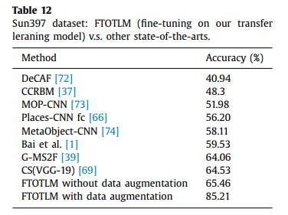
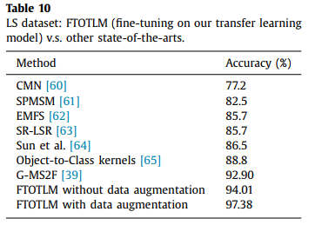
实验结果对比
Notes:
在6个数据集上，纵向对比，他们的方法无论有没有数据增强，都比其他方法准确度高。
同时数据增强后的准确度更高

Slide 12
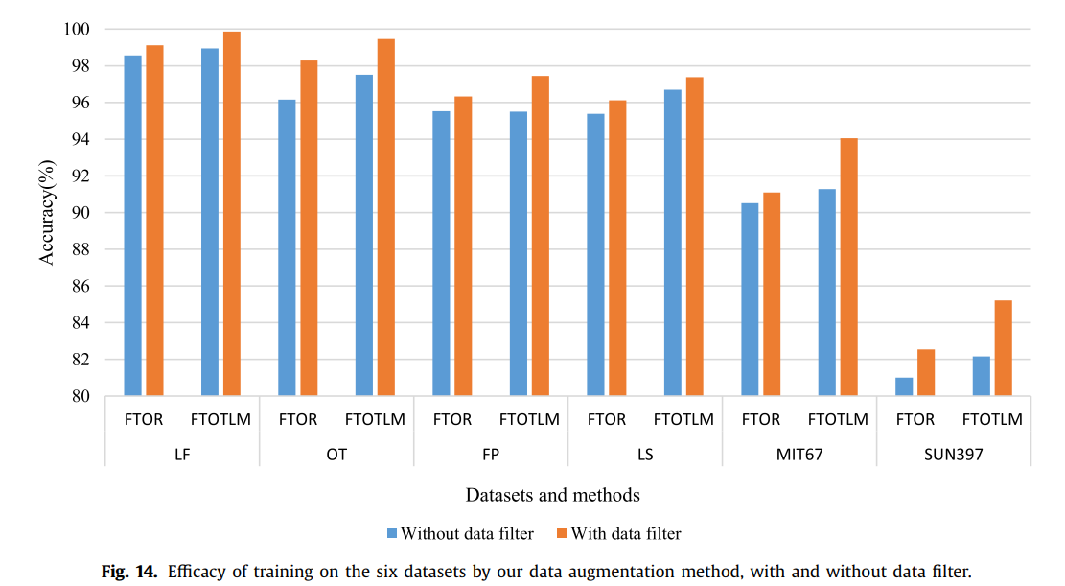
有数据过滤的对比
Notes:
带来的想法，我们的烟雾场景识别，现在也面临训练集较少的情况，我们是不是可以把她的滑块图像剪裁，并且进行数据过滤这样的一种思想引入我们的工作中。
但是这种方法的引入，会提高算法的准确度，但是同样需要牺牲大的GPU算力，并且学习时间比较长。对于我们现有的实验室水平，实现有点困难。

Slide 13
Thank You!

